Slide 1

NHIỆT LIỆT CHÀO MỪNG
CÁC THẦY CÔ GIÁO ĐẾN DỰ GIỜ
MÔN VẬT LÝ 9

Slide 2

KIỂM TRA BÀI CŨ
- Viết công thức tính công suất của đoạn mạch?
- Nêu ý nghĩa và đơn vị của từng đại lượng trong công thức?

Slide 3
Số oát ghi trên dụng cụ điện cho biết :
A
điện năng mà dụng cụ tiêu thụ trong trong thời gian 1phút.
✓
Công suất mà dụng cụ đó tiêu thụ khi hoạt động bình thường.
B
C
công mà dòng điện thực hiện khi dụng cụ hoạt động bình thường.
D
công suất điện của dụng cụ khi sử dụng với những hiệu điện thế không vượt quá hiệu điện thế định mức.

Slide 4
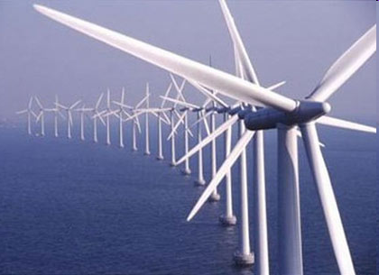

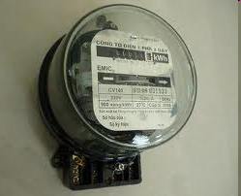
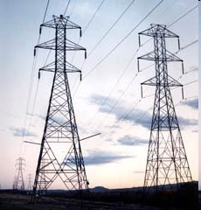
TIẾT 13- BÀI 13
ĐIỆN NĂNG-
CÔNG CỦA DÒNG ĐiỆN

Slide 5

TIẾT 13 - BÀI 13.ĐIỆN NĂNG
CÔNG CỦA DÒNG ĐIỆN

Slide 6


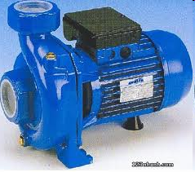
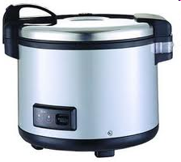

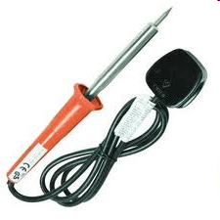
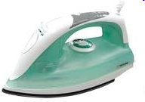
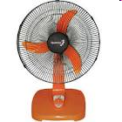
I. Điện năng
1. Dòng điện có mang năng lượng:
C1.Quan sát các dụng cụ và thiết bị điện sau:
Nồi cơm điện
Máy bơm nước
Máy khoan
Bàn là điện
Mỏ hàn
Quạt điện

Slide 7
C1.
+ Dòng điện thực hiện công cơ học trong hoạt động của các dụng cụ và thiết bị điện nào?
Nồi cơm điện
Máy khoan
Máy bơm nước
?Điều gì chứng tỏ công cơ học được thực hiện trong hoạt động của các dụng cụ hay thiết bị điện này?
=> Dòng điện chạy qua làm quay động cơ
Bàn là điện
Mỏ hàn
Quạt điện

Slide 8
+ Dòng điện cung cấp nhiệt lượng trong hoạt động của các dụng cụ và thiết bị điện nào?
Máy bơm nước
Nồi cơm điện
Máy khoan
?Điều gì chứng tỏ nhiệt lượng được cung cấp trong hoạt động của các dụng cụ hay thiết bị điện này?
=> Dòng điện chạy qua làm nóng dụng cụ hay thiết bị
Quạt điện
Bàn là điện
Mỏ hàn

Slide 9

Dòng điện có mang năng lượng vì nó có khả năng thực hiện công và cung cấp nhiệt lượng ( Thay đổi nhiệt năng của vật )
Năng lượng của dòng điện được gọi là điện năng.
Vì sao nói dòng điện có mang năng lượng?
Năng lượng của dòng điện được gọi là gì?
2. Sự chuyển hóa điện năng thành các dạng năng lượng khác:
Khi các dụng cụ điện hoạt động thì điện năng đã được biến đổi thành các dạng năng lượng nào?

Slide 10

C2:Hãy chỉ ra các dạng năng lượng được biến đổi từ điện năng trong các hoạt động của mỗi dụng cụ điện ở bảng 1.
Bảng 1:
Dụng cụ điện | Điện năng được biến đổi thành dạng năng lượng nào?
Bóng đèn dây tóc.
Đèn LED.
Nồi cơm điện, bàn là.
Quạt điện, máy bơm nước.

Slide 11
Bảng 1:
Dụng cụ điện | Điện năng được biến đổi thành dạng năng lượng nào?
Bóng đèn dây tóc. | Nhiệt năng và năng lượng ánh sáng
Đèn LED. | Năng lượng ánh sáng và nhiệt năng
Nồi cơm điện, bàn là. | Nhiệt năng và năng lượng ánh sáng
Quạt điện, máy bơm nước. | Cơ năng và nhiệt năng

Slide 12
C3.
Hãy chỉ ra các dạng năng lượng được biến đổi từ điện năng trong các hoạt động của mỗi dụng cụ điện ở bảng 1. phần năng lượng nào được biến đổi từ điện năng là có ích, là vô ích?
Bảng 1:
Dụng cụ điện | Điện năng được biến đổi thành dạng năng lượng nào?
Bóng đèn dây tóc. | Nhiệt năng và năng lượng ánh sáng
Đèn LED. | Năng lượng ánh sáng và nhiệt năng
Nồi cơm điện, bàn là. | Nhiệt năng và năng lượng ánh sáng
Quạt điện, máy bơm nước. | Cơ năng và nhiệt năng

Slide 13
Bảng 1:
Dụng cụ điện | Năng lượng có ích | Năng lượng vô ích
Bóng đèn dây tóc. | Năng lượng A’S | Nhiệt năng
Đèn LED. | Năng lượng A’S | Nhiệt năng
Nồi cơm điện, bàn là. | Nhiệt năng | Năng lượng A’S (nếu có)
Quạt điện, máy bơm nước. | Cơ năng | Nhiệt năng

Slide 14

2. Sự chuyển hóa điện năng thành các dạng năng lượng khác:
Điện năng có thể chuyển hóa thành các dạng năng lượng nào?
Điện năng có thể chuyển hóa thành các dạng năng lượng khác như : nhiệt năng, cơ năng, năng lượng ánh sáng …

Slide 15
3. Kết luận:
 Điện năng là năng lượng của dòng điện. Điện năng có thể chuyển hóa thành các dạng năng lượng khác, trong đó có phần năng lượng có ích và phần năng lượng vô ích.
 Tỉ số phần năng lượng có ích được chuyển hoá từ điện năng và toàn bộ điện năng tiêu thụ gọi là hiệu suất sử dụng điện năng:
A_{ci:} phần năng lượng có ích được chuyển hóa từ điện năng.
A_{tp}: toàn bộ điện năng tiêu thụ.

Slide 16
II. Công của dòng điện
1. Công của dòng điện:
(SGK / 38)
 Công của dòng điện sản ra ở một đoạn mạch là số đo lượng điện năng chuyển hoá thành các dạng năng lượng khác.
2. Công thức tính công của dòng điện:
C4:Từ kiến thức đã học ở lớp 8, hãy cho biết mối liên hệ giữa công A và công suất P ?
Công suất P đặc trưng cho tốc độ thực hiện công, được tính bằng công thực hiện trong một đơn vị thời gian

Slide 17

C5:Xét đoạn mạch được đặt vào hiệu điện thế U, dòng điện chạy qua nó có cường độ I và công suất điện của đoạn mạch này là P. hãy chứng tỏ rằng công của dòng điện sản ra ở đoạn mạch này hay điện năng mà đoạn mạch này tiêu thụ được tính bằng công thức: A = P t = UIt
Trong đó: U đo bằng vôn (V)
I đo bằng ampe (A)
t đo bằng giây (s)
A đo bằng jun (J)
1J = 1W.1s = 1V.1A.1s
* Ngoài ra công của dòng điện còn được đo bằng đơn vị kilooat giờ (kWh)
1kWh = 1000W.3600s = 3600000J = 3,6.10⁶ J

Slide 18
3. Đo công của dòng điện:
Lượng điện năng sử dụng được đo bằng công tơ điện.
C6.
Bảng 2
Lần sử dụng | Dụng cụ điện | Công suất sử dụng | Thời gian sử dụng | Số đếm của công tơ
1 | Bóng đèn | 100W = 0,1 kW | 3 giờ | 0,3
2 | Nồi cơm điện | 500W = 0,5 kW | 1 giờ | 0,5
3 | Bàn là | 1000W = 1,0 kW | 0,5 giờ | 0,5
Mỗi số đếm của công tơ ( N )ứng với lượng điện năng đã sử dụng là 1kWh

Slide 19

Hàng tháng mỗi gia đình sử dụng điện đều phải trả tiền cho số đếm của công tơ điện. Vậy để phải trả ít tiền thì số đếm công tơ phải nhỏ nghĩa là cần phải tiết kiệm. Hãy nêu các biện pháp để tiết kiệm điện năng ở gia đình em?

Slide 20
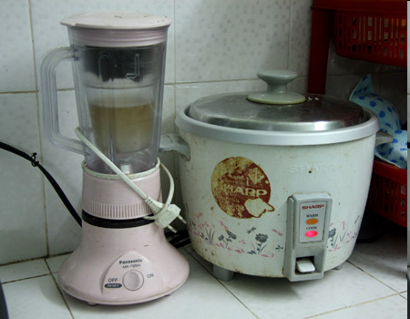
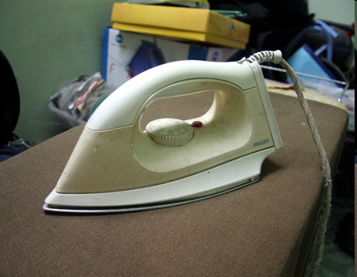
Sử dụng các thiết bị và đồ dùng điện hợp lý.

Slide 21
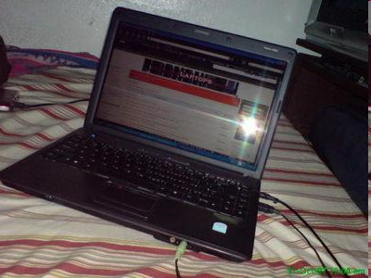
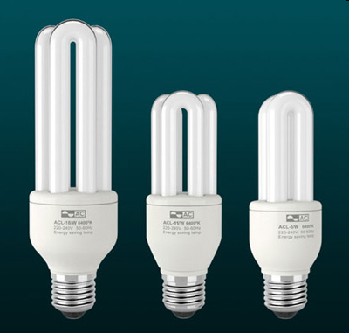
Nên sử dụng bóng compact thay cho bóng đèn sợi đốt
Không nên cắm bộ sạc liên tục

Slide 22
Em có biết những ngành nghề nào liên quan đến điện năng sử dụng?
- Chế tạo công tơ điện.
- Lắp đặt công tơ điện.
- Tính tiền điện trong ngành điện.
Đối với người làm quản lí và phân phối điện, việc tính toán điện phải cẩn thận, trung thực: như đọc số chỉ của công tơ đúng, không làm sai lệch tiêu chuẩn kĩ thuật của công tơ; không nối điện tiêu thụ không qua công tơ…

Slide 23
III. Vận dụng
C7:Một bóng điện có ghi 220V – 75W được thắp sáng liên tục với hiệu điện thế 220V trong 4 giờ. Tính lượng điện năng mà bóng đèn này sử dụng và số đếm của công tơ khi đó?
Cho biết U_{đm} = 220V P_{đm} = 75W t = 4h A =? Số đếm N? | Giải Vì U = U_{đm} = 220V nên P = P_{đm} = 75W Điện năng tiêu thụ của đèn là: A = P t = 0,075.4 = 0,3 (kWh) Vậy lượng điện năng mà đèn sử dụng là 0,3kWh, tương ứng với số đếm của công tơ là 0,3 số

Slide 24
C8.
Một bếp điện hoạt động liên tục trong 2 giờ ở hiệu điện thế 220V, khi đó số đếm của công tơ tăng thêm 1,5 số. Tính lượng điện năng mà bếp điện sử dụng theo đơn vị Jun, công suất của bếp điện và cường độ dòng điện chạy qua bếp trong thời gian trên.

Slide 25
Cho biết U = 220V t = 2h Số đếm N = 1,5 số A =? P =? I =? | Giải Lượng điện năng mà bếp điện sử dụng là: A = 1,5 kWh = 1500W.3600s = 5400000 J Công suất của bếp điện là: P = = 750W Cường độ dòng điện chạy qua bếp trong thời gian này là: I = P / U = 750/220 = 3,41 A

Slide 26




Trong quạt điện, điện năng
được chuyển hóa thành:
Caâu 1
nhiệt năng và năng lượng ánh sáng
A
cơ năng và nhiệt năng .
b
cơ năng và năng lượng ánh sáng.
c
cơ năng và hóa năng.
d

Slide 27
Công của dòng điện sản ra
trong một đoạn mạch là:
Caâu 2
số đo lượng điện năng trong đoạn
mạch đó.
A
số đo lượng điện năng có ích
trong đoạn mạch đó.
b
số đo lượng điện năng chuyển hóa
thành các dạng năng lượng khác.
c
số đo thời gian sử dụng điện
của đoạn mạch đó.
d

Slide 28
Số đếm của công tơ điện
ở gia đình cho biết:
Caâu 3
thời gian sử dụng điện của gia đình.
A
điện năng mà gia đình đã sử dụng.
b
công suất điện mà gia đình sử dụng.
c
số kilôoat trên giờ (kW/h) mà gia
đình đã sử dụng.
d

Slide 29

Dòng điện có năng lượng vì nó có thể thực hiện công và cung cấp nhiệt lượng. Năng lượng của dòng điện được gọi là điện năng.
Công của dòng điện sản ra trong đoạn mạch là số đo lượng điện năng chuyển hóa thành các dạng năng lượng khác: A = P t = UIt
Lượng điện năng sử dụng được đo bằng công tơ điện. Mỗi số đếm của công tơ điện cho biết lượng điện năng đã được sử dụng là 1kWh: 1kWh = 36000000J

Slide 30

Các em học thuộc phần ghi nhớ, hoàn chỉnh câu C1 đến C8 vào vở bài tập.
Làm bài tập 13.1 đến 13.6/ 20 (SBT)
Ôn lại công thức tính công suất điện và công của dòng điện để tiết sau làm bài tập.
Đọc và tìm công thức liên quan trong bài 1 (SGK/40).

Slide 31

Có thể em chưa biết
- Bóng đèn dây tóc có hiệu suất phát sáng dưới 10%. Nghĩa là chỉ có dưới 10% điện năng được biến đổi thành năng lượng ánh sáng.
- Đèn ống, đèn LED có hiệu suất phát sáng lớn hơn đèn dây tóc từ 3 đến 5 lần. Do đó với cùng một công suất chiếu sáng, sử dụng đèn ống, đèn LED sẽ tiết kiệm điện năng hơn đèn dây tóc.

Slide 32


Xin cảm ơn sự có mặt của quý Thầy Cô và các em học sinh

